Slide 1
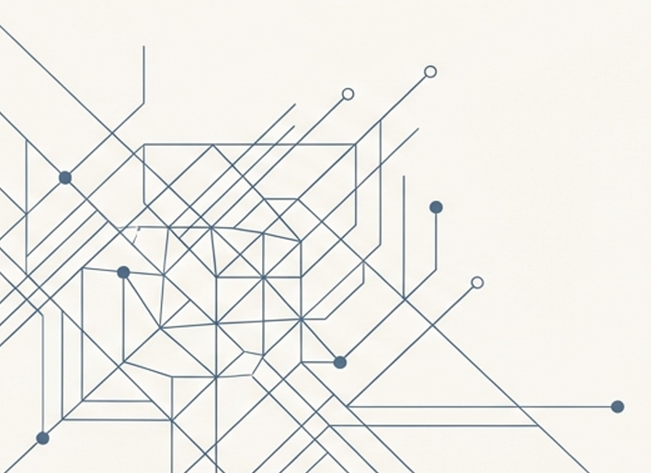
AI 的進化：
從 RAG 到自主 Agent
從「隨身助理」到「自主執行者」的技術躍遷
報告人: 方欽賢 | 2025 年

Slide 2
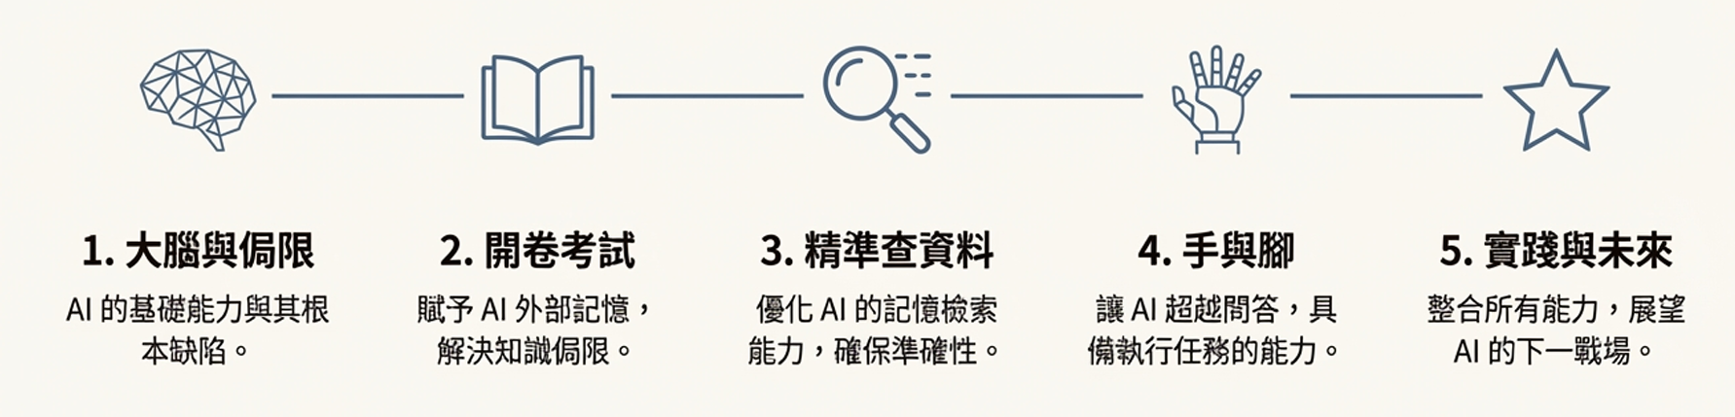
報告大綱

Slide 3
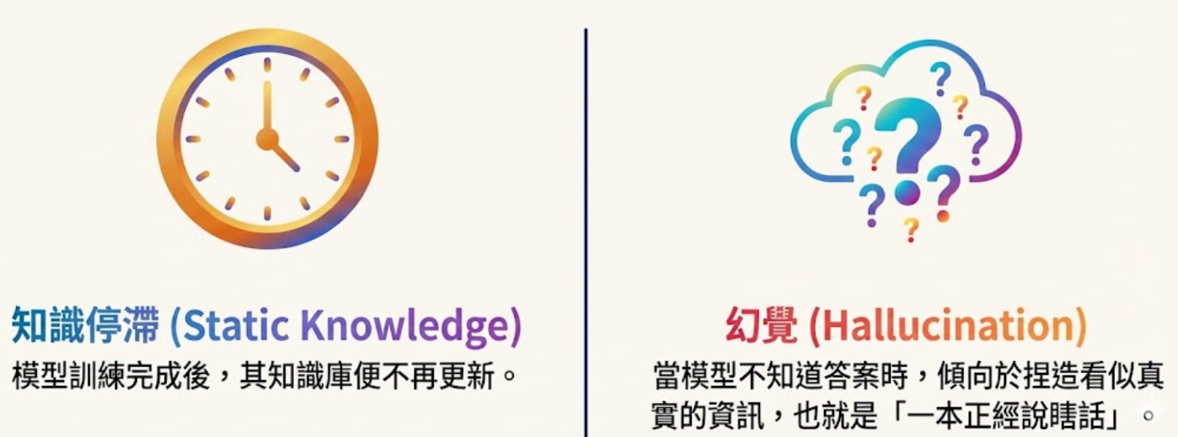
LLM：強大但健忘的大腦
LLM 是 AI 的核心 , 擁有強大的語言理解與生成能力 ,
但基礎存在兩個致命缺陷 , 使其無法單獨應對真實世界的任務。
兩大缺陷

Slide 4
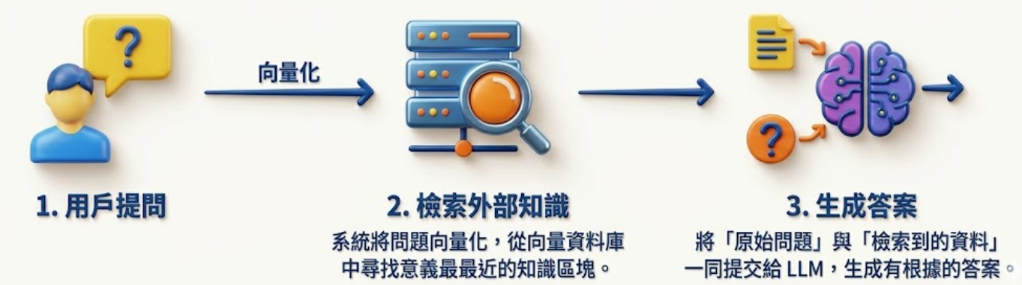
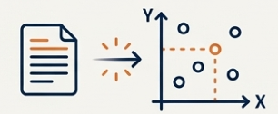
解決方案：給 AI 開卷考試
RAG (檢索增強生成)讓LLM 在回答前先「查資料」,從根本上解決知識停滯與幻覺問題。
關鍵機制
知識透過 Embedding 技術被翻譯成「數學座標」,
存儲在向量資料庫中,實現基於「意義」的快速查找。

Slide 5
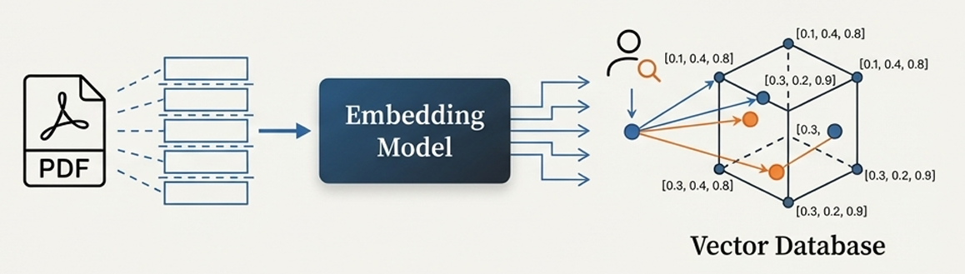
Embedding：將「知識」翻譯成「座標
1. 切塊 (Chunking) 將長文件切分成小段落。
3. 儲存 (Storage) 存入向量資料庫 (Vector DB)。
2. 向量化 (Embedding) 將文字轉化為多維數學座標。
4. 搜尋 (Search) 計算座標距離 (Cosine Similarity) 尋找近鄰。

Slide 6
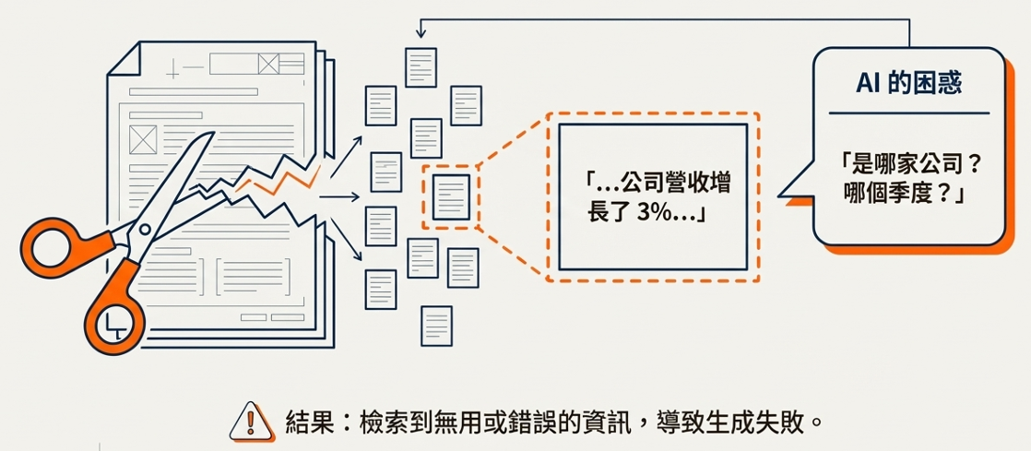
傳統 RAG 的痛點：上下文失憶
傳統 RAG 在處理文件時,會將其「粗暴地切塊」(Chunking),導致每個區塊內的資訊與其
原始上下文脫鉤。

Slide 7
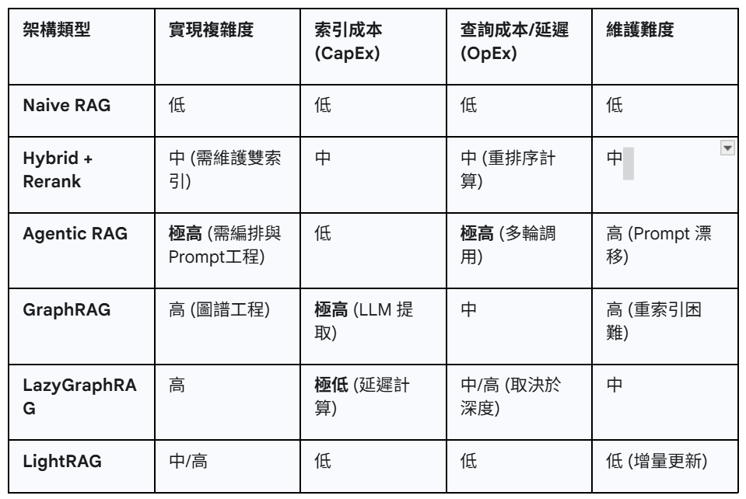
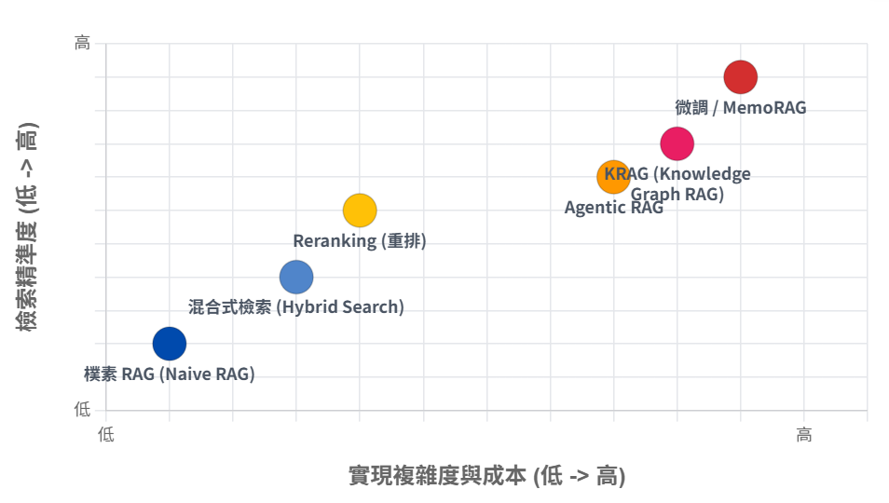
各種RAG方案：精準度 VS 實現成本

Slide 8
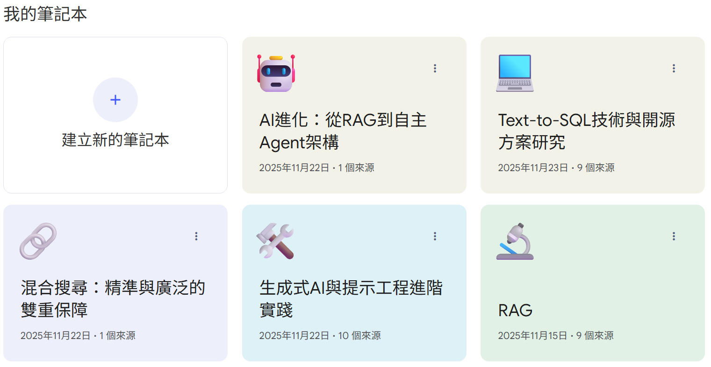
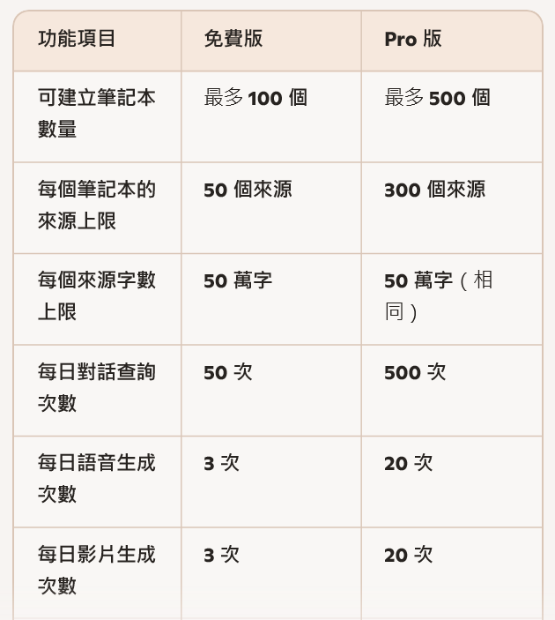
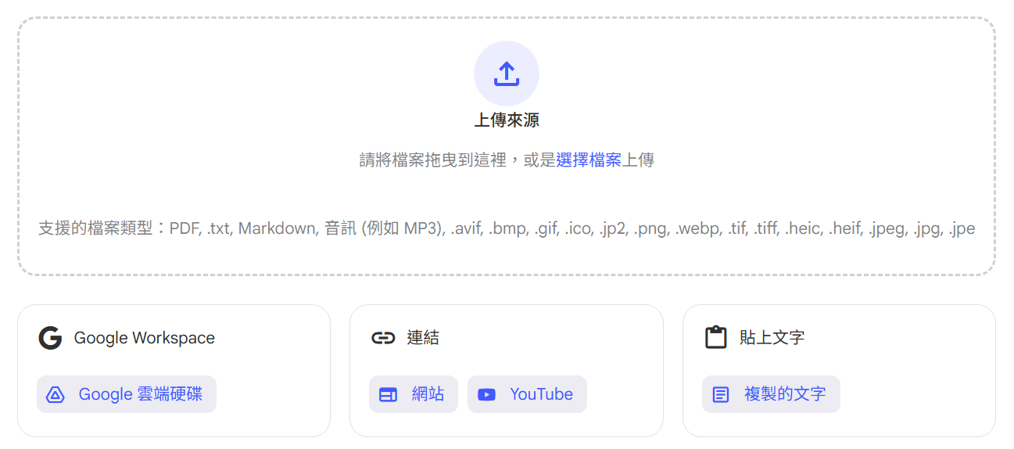
零程式碼 RAG 工具：Google NotebookLM
支援的檔案類型：
PDF，.txt，Markdown，音訊（例如 MP3），.avif，.bmp，.gif，
.ico，.jp2，.png，.webp，.tif，.tiff，.heic，.heif，jpeg，.jpg，jpe

Slide 9
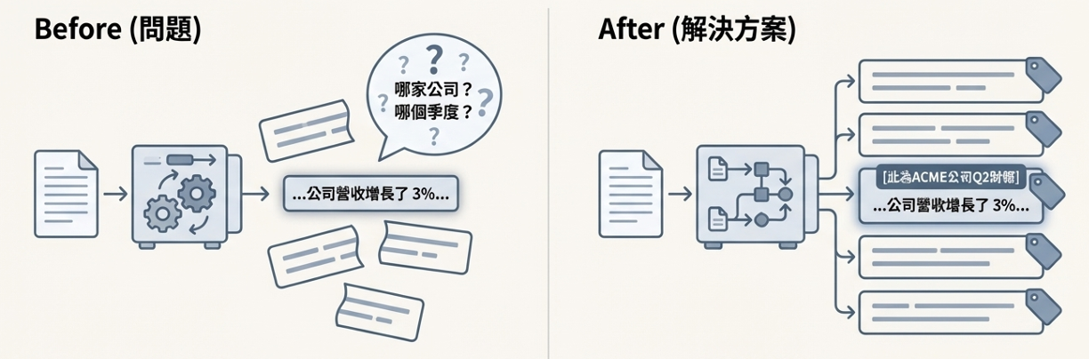
原文連結: Contextual Retrieval in AI Systems \ Anthropic
手刻 RAG 改善方案一：Contextual Retrieval
從「上下文失憶」到「情境檢索」
為每個區塊「注入上下文」,讓其自帶說明書。 根據Anthropic 的研究,此方法可使檢索失敗率降低49%。
傳統的「粗暴切塊」會導致關鍵資訊遺失,造成「上下文失憶」。

Slide 10
手刻 RAG 改善方案一：Contextual Retrieval
實現工具包: LLM + N8N + Supabase

Slide 11
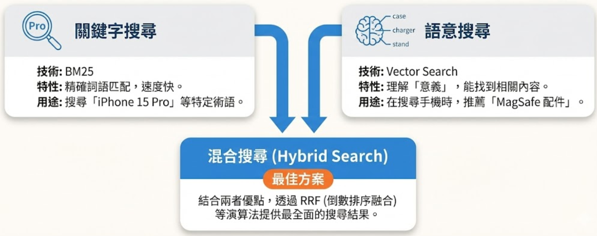
原文連結: Hybrid search | Supabase Docs
手刻 RAG 改善方案二：精準 vs 理解
僅依賴語意搜尋(Semantic Search)是不夠的。 某些查詢需要絕對的精確度。

Slide 12
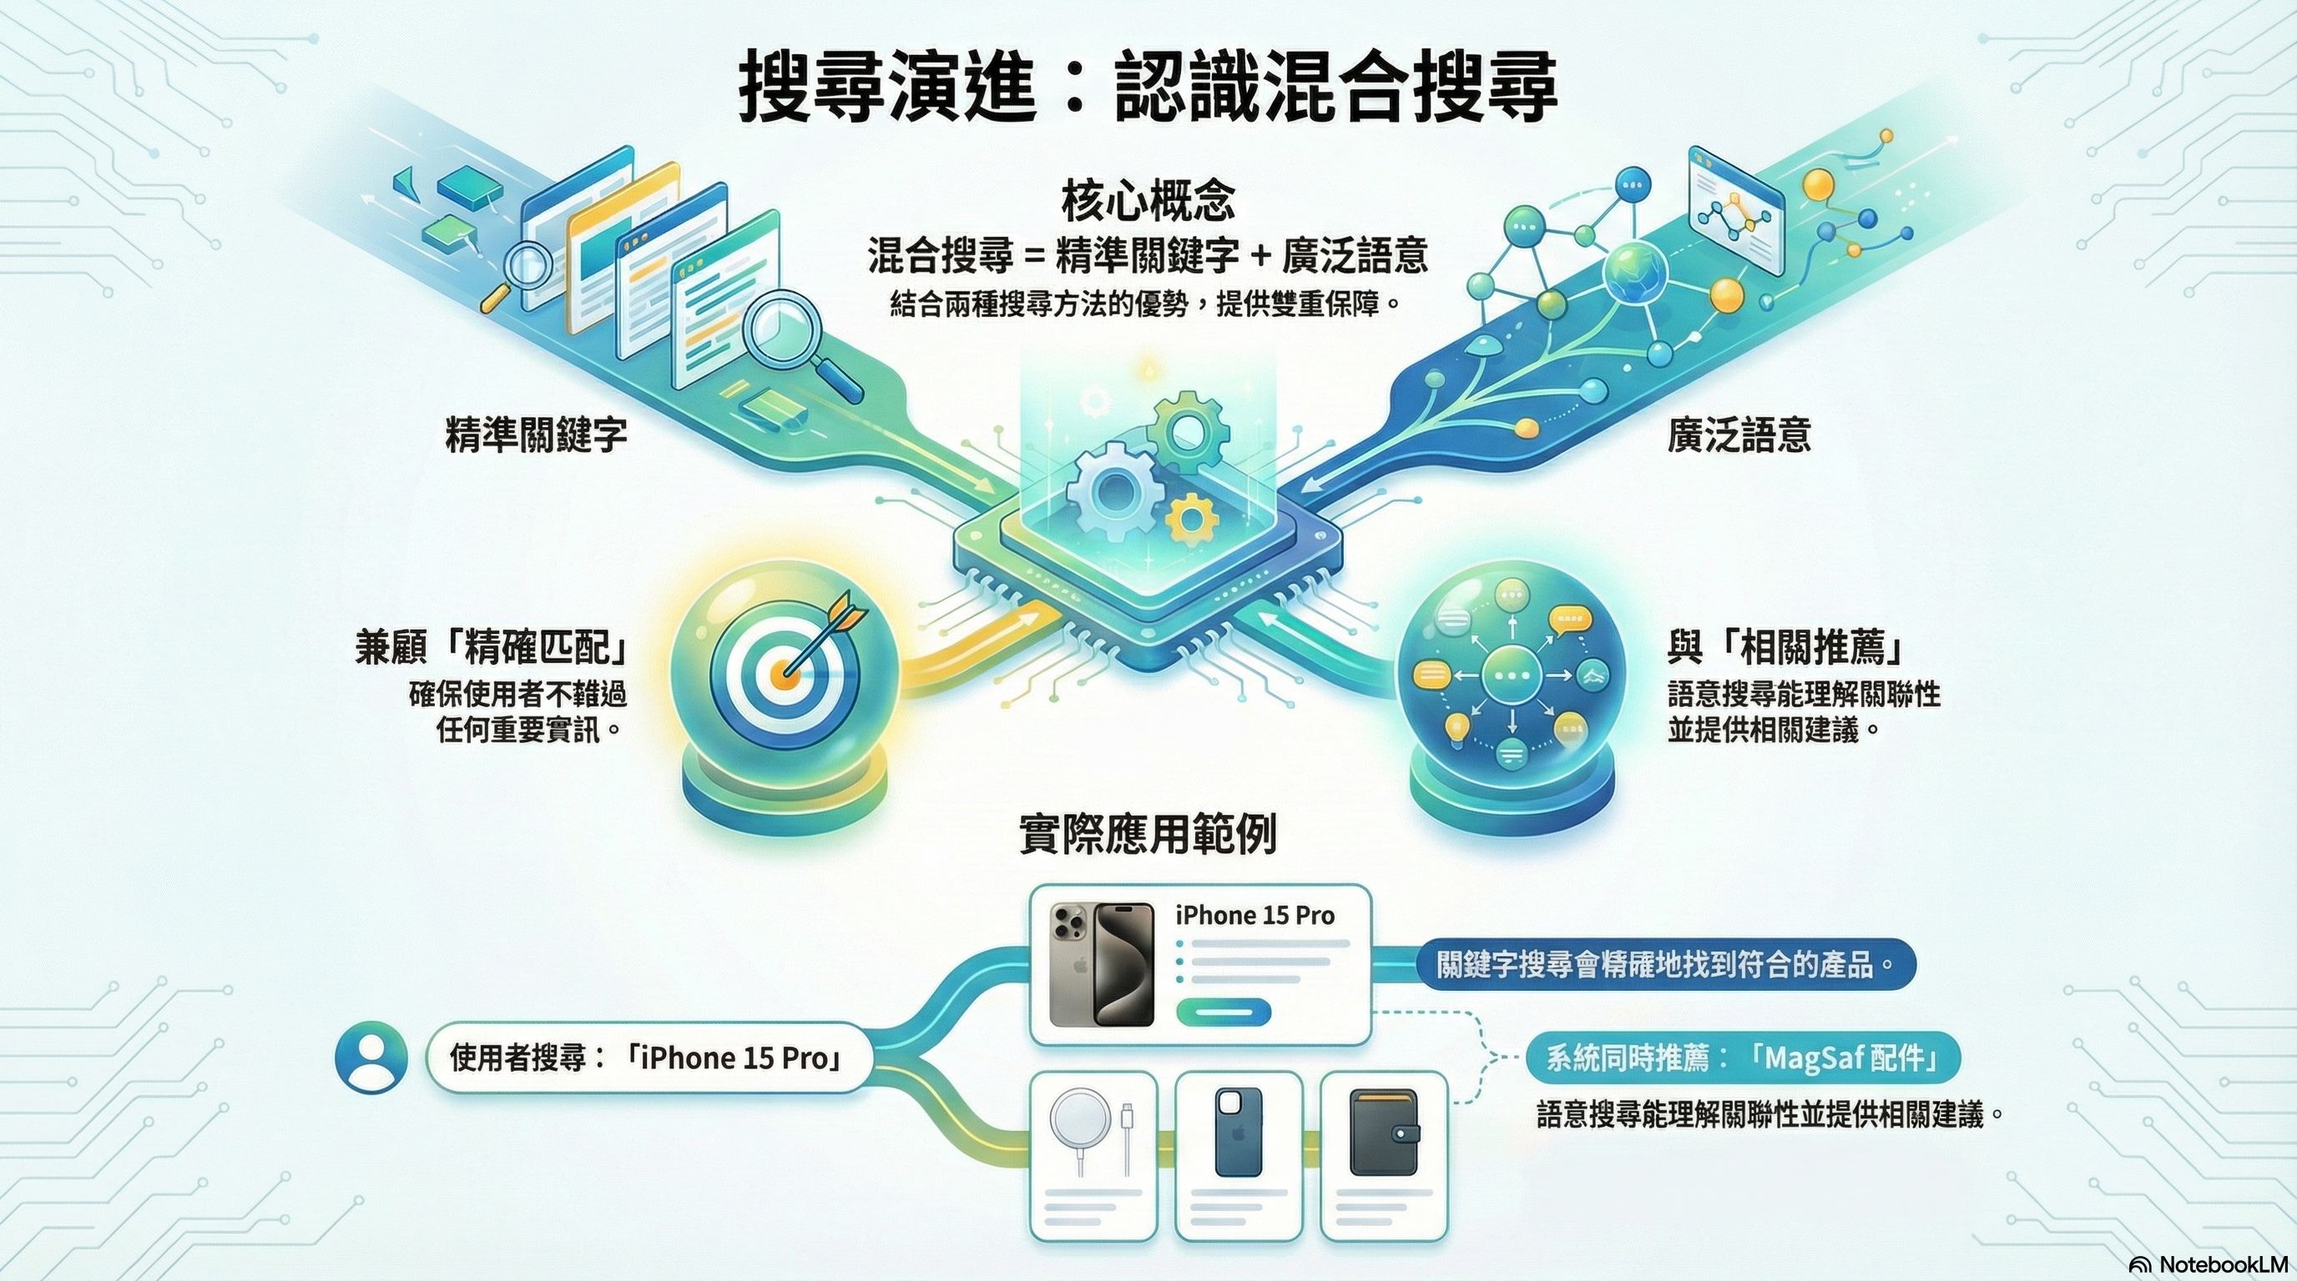
手刻 RAG 改善方案二：混合搜尋 (Hybrid Search)

Slide 13
手刻 RAG 改善方案二：混合搜尋 (Hybrid Search)
實現工具包: LLM + N8N + Supabase

